Slide 1

CNN을 활용한 화재 경보 시스템 Fire alarm system using CNN
2018156004 김기호
2018156039 추홍주
2016152013 김은란

Slide 2
목차
시스템 설계
√
시스템 전체 설계
개발 현황
√
시스템 상세 설계
Data Collection & Cleansing
Data Augmentation
효과 분석
소스 코드 : https://github.com/GEUP/FireDetectionSystem
필요 기술 및 참고 문헌
√

Slide 3
시스템 전체 설계
시스템 설계
시스템 전체 설계
시스템 상세 설계
개발 현황
Data Collection & Cleansing
Data Augmentation
효과 분석
필요 기술 및 참고 문헌
√
1
1
+
지적사항
Data set 구하기
데이터 모우기: 구글 이미지 크롤링 혹은 유튜브 동영상에서 데이터 추출
데이터 정화(Data Cleansing): 1,2에서 추출한 데이터 중 불필요한 데이터를 삭제
데이터 정보 추가: 불꽃의 위치 정보를 추가함
데이터 증강
영상 (카메라) 제어모듈
서버의 부하를 줄이기 위하여 라즈베리파이에서 전송하는 영상의 Frame Per Second를 상황(직전 영상과의 유사도, 불꽃 감지 상황)에 따라 가변하도록 서버(자동)와 사용자(수동)가 라즈베리파이를 제어한다.
다양한 CNN
일반, 불꽃, 연기를 분류하는 Classification
불꽃의 위치를 특정하는 Localization
영상 유형(연기, 불꽃)에 따른 화재판단 방안
Classification을 학습할 때 불꽃이 없고 연기만 존재하는 이미지 클래스를 추가하여 학습시킨 후 연기 발생에 대해서 경고할 수 있도록 한다.

Slide 4
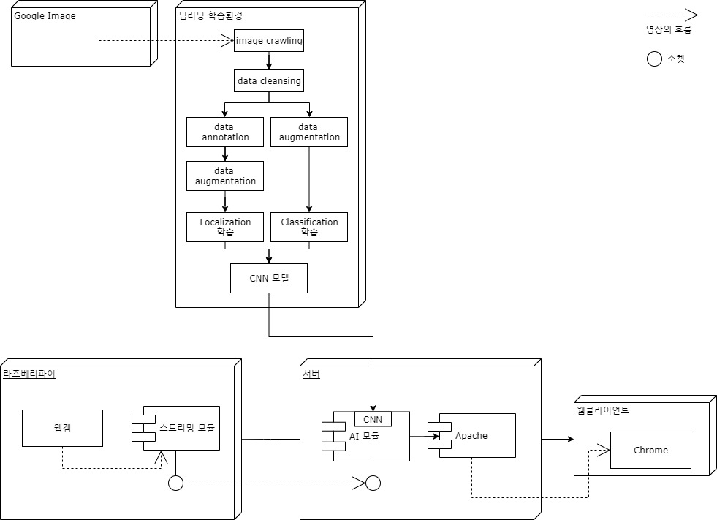
시스템 전체 설계
시스템 설계
시스템 전체 설계
시스템 상세 설계
개발 현황
Data Collection & Cleansing
Data Augmentation
효과 분석
필요 기술 및 참고 문헌
√
1
1
+

Slide 5
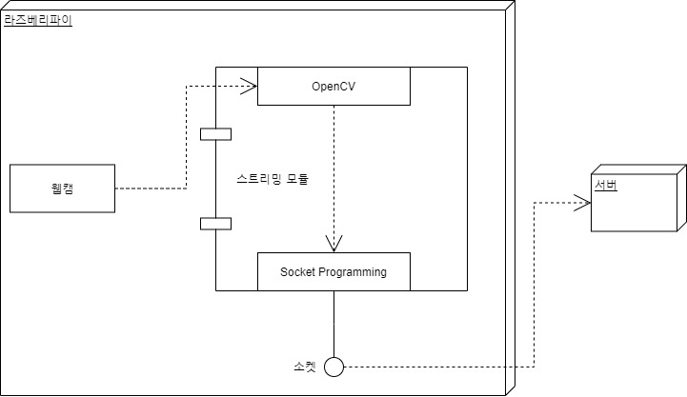
시스템 상세 설계
시스템 설계
시스템 전체 설계
시스템 상세 설계
개발 현황
Data Collection & Cleansing
Data Augmentation
효과 분석
필요 기술 및 참고 문헌
√
1
1
+
라즈베리파이

Slide 6
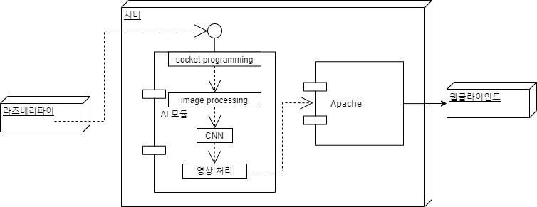
시스템 상세 설계
시스템 설계
시스템 전체 설계
시스템 상세 설계
개발 현황
Data Collection & Cleansing
Data Augmentation
효과 분석
필요 기술 및 참고 문헌
√
1
1
+
서버

Slide 7
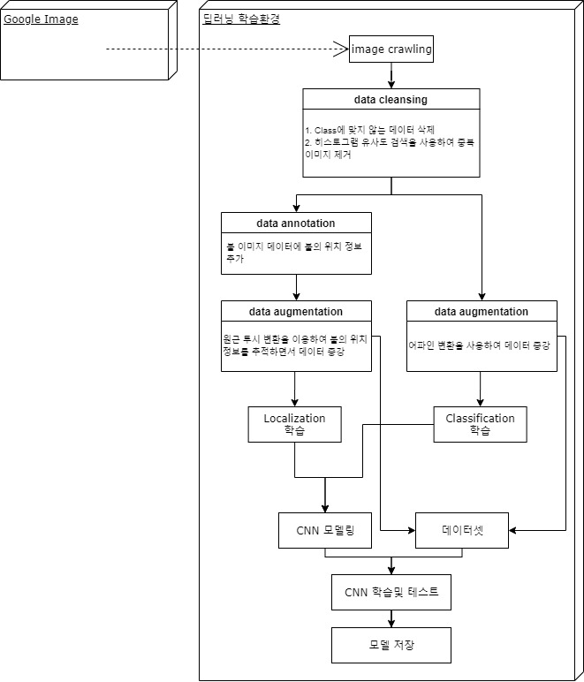
시스템 상세 설계
시스템 설계
시스템 전체 설계
시스템 상세 설계
개발 현황
Data Collection & Cleansing
Data Augmentation
효과 분석
필요 기술 및 참고 문헌
√
1
1
+
딥러닝 학습환경
Image Crawling
Data Cleansing
Class에 맞지 않는 데이터 삭제
히스토그램 유사도 검색을 통해 중복 이미지 제거
Data annotation
이미지에서 불의 위치 정보 입력
Data Augmentation
annotated data의 경우 원근 투시 변환을 사용하여 불의 위치 정보를 유지한 상태로 데이터 증강
정보가 없는 data의 경우 어파인 변환을 사용하여 데이터 증강

Slide 8
개발 현황
시스템 설계
시스템 전체 설계
시스템 상세 설계
개발 현황
Data Collection & Cleansing
Data Augmentation
효과 분석
필요 기술 및 참고 문헌
√
+
Data Collection: 구글에서 데이터 수집
Data Cleansing: 불필요한 데이터 삭제
Data Annotation: 데이터에 위치 정보 추가
Data Augmentation: 데이터 증강
위 작업들의 효과 분석
소스 코드 : https://github.com/GEUP/FireDetectionSystem
2
2

Slide 9
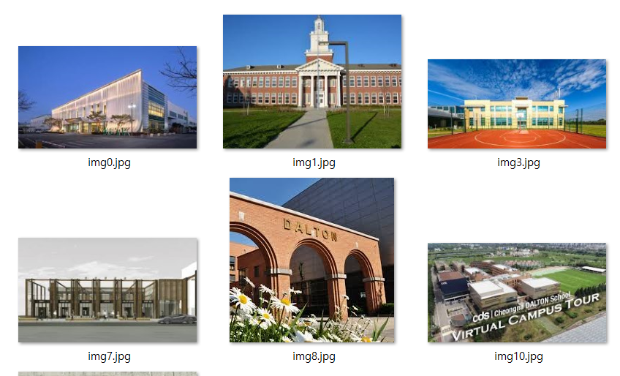
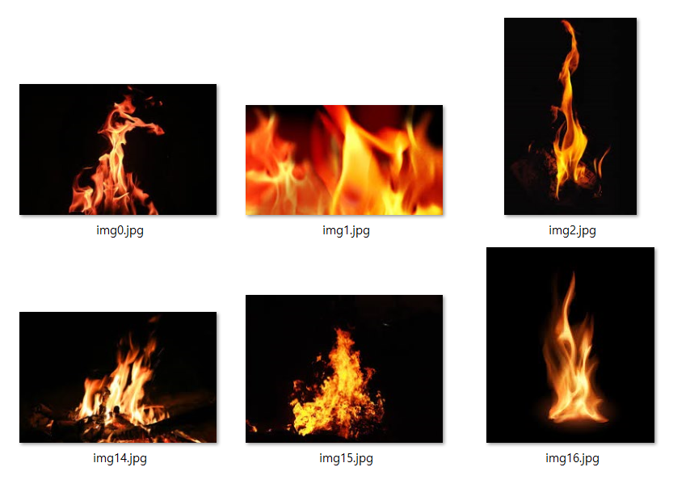
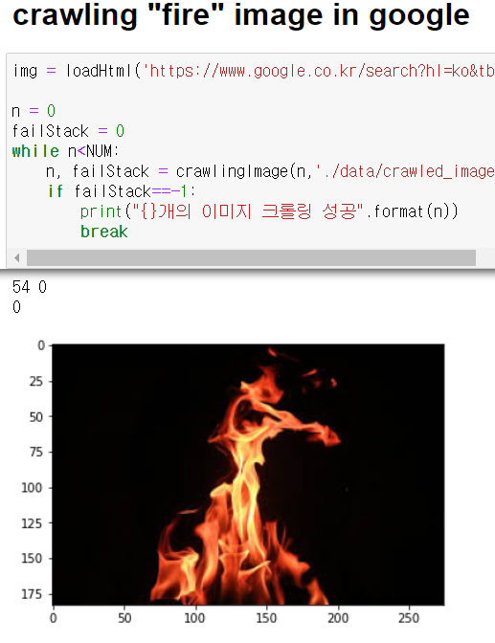
개발 현황
시스템 설계
시스템 전체 설계
시스템 상세 설계
개발 현황
Data Collection & Cleansing
Data Augmentation
효과 분석
필요 기술 및 참고 문헌
√
+
Data Collection
selenium 패키지를 사용하여 구글에서 이미지 크롤링
2
2
문제점: Class에 맞지 않는 이미지 혹은 중복되는 이미지도 크롤링 됨 -> Data Cleansing 필요

Slide 10
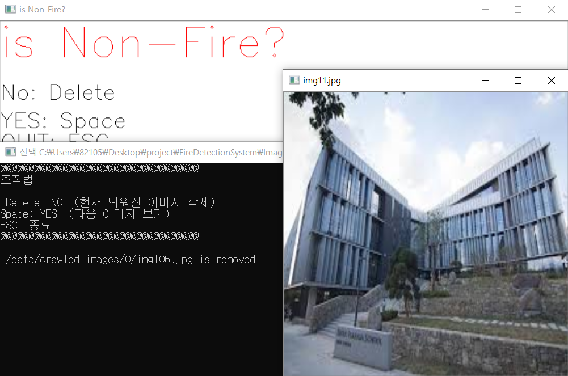
개발 현황
시스템 설계
시스템 전체 설계
시스템 상세 설계
개발 현황
Data Collection & Cleansing
Data Augmentation
효과 분석
필요 기술 및 참고 문헌
√
+
Data Cleansing
Class에 맞지 않는 이미지는 이미지들을 하나씩 돌려 보면서 직접 제거
2
2

Slide 11
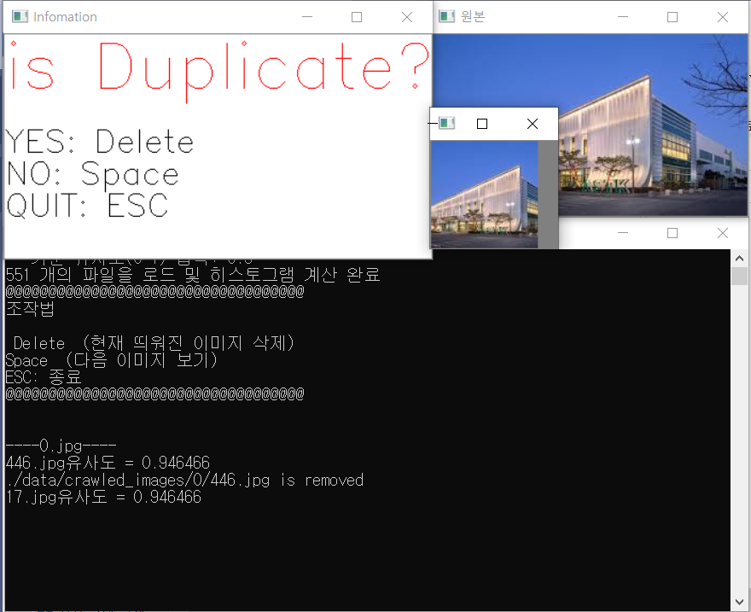
개발 현황
시스템 설계
시스템 전체 설계
시스템 상세 설계
개발 현황
Data Collection & Cleansing
Data Augmentation
효과 분석
필요 기술 및 참고 문헌
√
+
Data Cleansing
중복되는 이미지는 히스토그램 유사도 검사를 통해 발견 및 제거
2
2

Slide 12
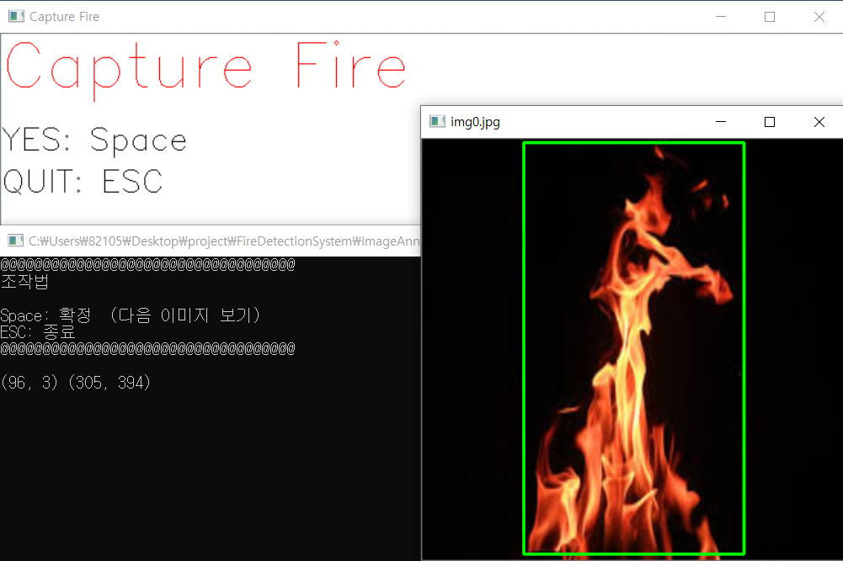
개발 현황
시스템 설계
시스템 전체 설계
시스템 상세 설계
개발 현황
Data Collection & Cleansing
Data Augmentation
효과 분석
필요 기술 및 참고 문헌
√
+
Data Annotation
이미지에 대하여 불의 위치 정보를 추가하는 작업
2
2

Slide 13
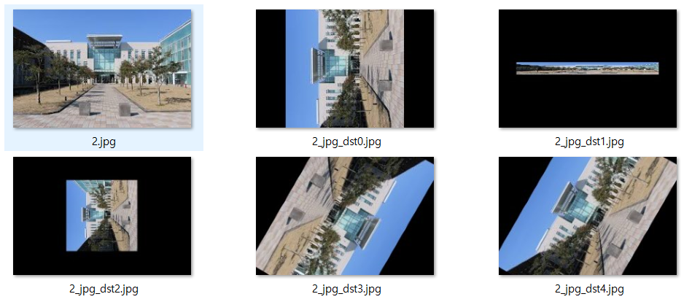
개발 현황
시스템 설계
시스템 전체 설계
시스템 상세 설계
개발 현황
Data Collection & Cleansing
Data Augmentation
효과 분석
필요 기술 및 참고 문헌
√
+
Data Augmentation
Classification에서 사용할 데이터는 불의 위치 정보를 추적할 필요가 없기 때문에 어파인 변환을 통해 데이터를 증강 하였다. (임의의 회전 및 확대 축소)
2
2

Slide 14
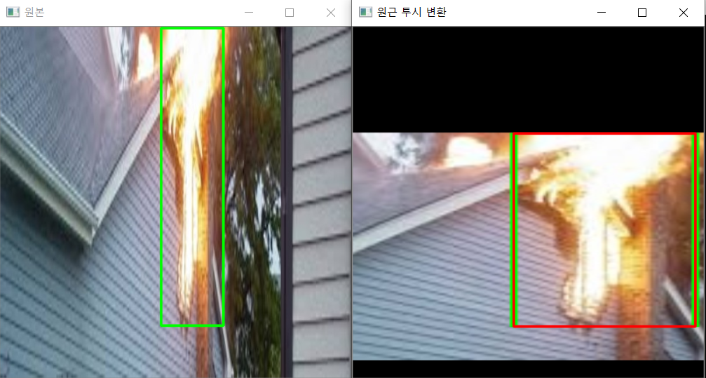
개발 현황
시스템 설계
시스템 전체 설계
시스템 상세 설계
개발 현황
Data Collection & Cleansing
Data Augmentation
효과 분석
필요 기술 및 참고 문헌
√
+
Data Augmentation
Localization에서 사용할 데이터는 불의 위치 정보를 추적해야 하기 때문에 원근 투시 변환을 통해 데이터를 증강 시켰다.
2
2

Slide 15
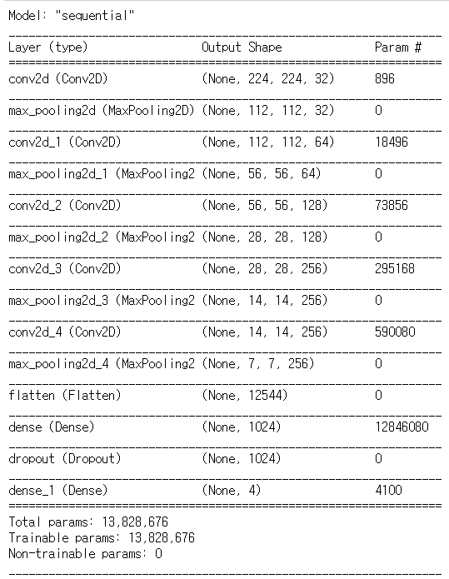
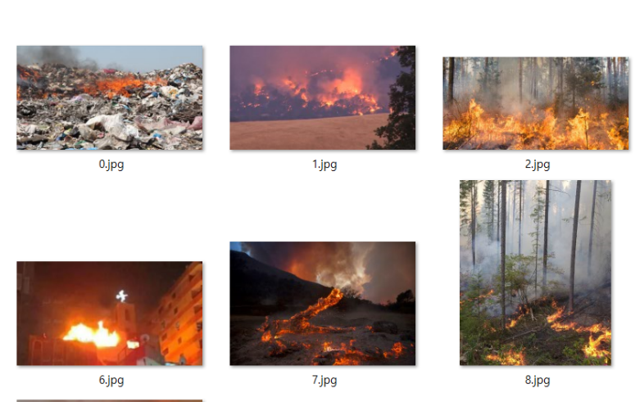
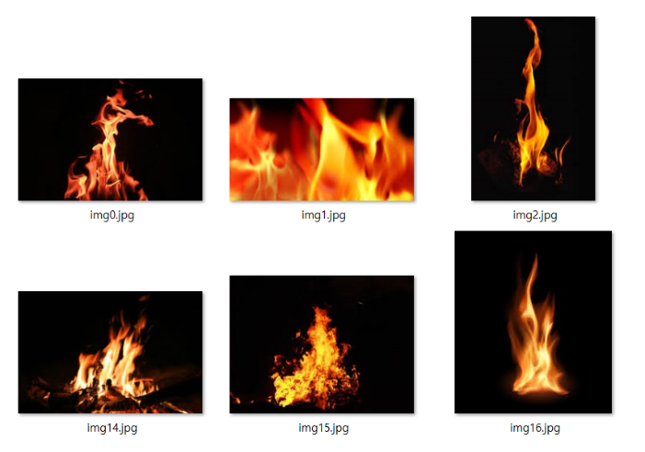
개발 현황
시스템 설계
시스템 전체 설계
시스템 상세 설계
개발 현황
Data Collection & Cleansing
Data Augmentation
효과 분석
필요 기술 및 참고 문헌
√
+
효과 분석
Kaggle site의 데이터와 Crawling 데이터 비교
Classification에서 데이터 증강 전/후 비교
Localization에서 데이터 증강 전/후 비교
분석에는 매우 간단한 모델을 사용하였다.
2
2
Kaggle data
Crawling data

Slide 16
개발 현황
시스템 설계
시스템 전체 설계
시스템 상세 설계
개발 현황
Data Collection & Cleansing
Data Augmentation
효과 분석
필요 기술 및 참고 문헌
√
+
효과 분석
1. Kaggle 데이터와 Crawling 데이터 비교
실험조건
두 데이터셋 모두 fire image와 non-fire image는 각각 228장을 사용
validation 데이터는 전체의 25%를 사용함
Test data는 추가적인 Kaggle 데이터 20장 + Crawling 데이터 20장 +오탐 가능성이 높은 데이터(노을/붉은 꽃 등) 10장을 사용함 (총 50장)
결과
분석
Crawling data가 validation data에 대해서는 더 좋은 성능을 보였지만 Test data에 대해서는 더 나쁜 성능을 보인 것으로 보아 Crawling dataset에는 유사한 데이터들이 많은 것으로 보인다.
2
2
 | Validation Loss | Validation Accuracy | Test Accuracy
Kaggle data | 0.1322 | 0.7895 | 0.76
Crawling data | 0.0815 | 0.9035 | 0.74

Slide 17
개발 현황
시스템 설계
시스템 전체 설계
시스템 상세 설계
개발 현황
Data Collection & Cleansing
Data Augmentation
효과 분석
필요 기술 및 참고 문헌
√
+
효과 분석
2. Classification에서 데이터 증강 전/후 비교
실험조건
Crawling 이미지 228장의 데이터를 어파인 변환을 통해 6배 증강 시킴
validation 데이터는 전체의 25%를 사용함
Test data는 추가적인 Kaggle 데이터 20장 + Crawling 데이터 20장 +오탐 가능성이 높은 데이터(노을/붉은 꽃 등) 10장을 사용함 (총 50장)
결과
분석
데이터 증강 이후 Test Accuracy가 증가한 것을 보아 어파인 변환을 통한 데이터 증강이 Classification에 효과적이고 CNN을 활용한 화재 경보 시스템에 도움을 줄 수 있음을 알 수 있었다.
2
2
데이터 수 | Validation Loss | Validation Accuracy | Test Accuracy
228 | 0.0815 | 0.9035 | 0.74
1368 | 0.0800 | 0.8830 | 0.8

Slide 18
개발 현황
시스템 설계
시스템 전체 설계
시스템 상세 설계
개발 현황
Data Collection & Cleansing
Data Augmentation
효과 분석
필요 기술 및 참고 문헌
√
+
효과 분석
2. Localization에서 데이터 증강 전/후 비교
실험조건
Annotation된 이미지 219장의 데이터를 원근 투시 변환을 통해 2배, 3배 증강 시킴
validation 데이터는 전체의 25%를 사용함
Test data는 Annotation 데이터 중 임의로 49개를 추출하여 사용하였다.(학습에는 사용되지 않음)
평가 방법은 IOU(Intersection Over Union)을 사용하였다.
결과
분석
데이터 증강 이후 Test IOU가 증가한 것을 보아 원근 투시 변환을 통한 데이터 증강이 Localization에 효과적이고 CNN을 활용한 화재 경보 시스템에 도움을 줄 수 있음을 알 수 있었다.
2
2
데이터 수 | Test IOU
219 | 0.3
438 | 0.35
657 | 0.37

Slide 19
필요기술 및 참고 문헌
시스템 설계
시스템 전체 설계
시스템 상세 설계
개발 현황
Data Collection & Cleansing
Data Augmentation
효과 분석
필요 기술 및 참고 문헌
√
+
필요한 기술
selenium 패키지 (Crawling에 사용)
OpenCV
Tensorflow
데이터 출처
Kaggle
google
3

